Slide 1
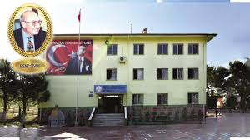
ESAT SİVRİ ORTAOKULU

Slide 2

Let’s sharpen our minds and enrich our lives by creating a European TV Channel.

Slide 3

Haydi, bir Avrupa TV Kanalı oluşturarak, fikirlerimizi keskinleştirip ,
hayatlarımızı zenginleştirelim.

Slide 4
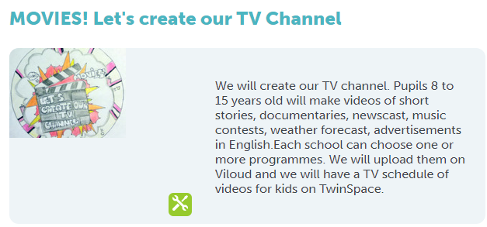

Biz bu projeye bir e Twinning projesi ile başladık.
Let’s create our TV Channel.

Slide 5
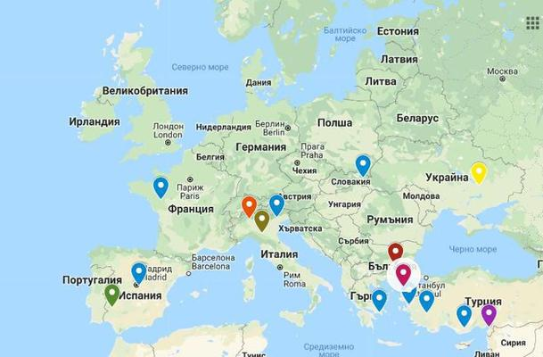
Bu projede birçok Avrupa ülkesi ile çalıştık.

Slide 6
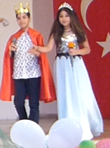
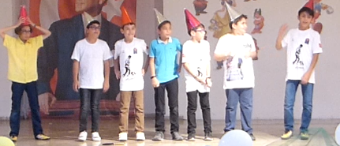
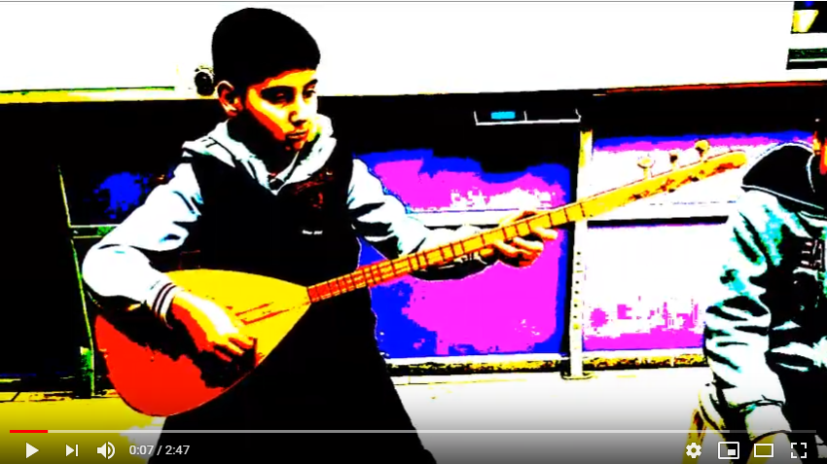
Bu projede her ülke öğrencileri ile çekimler yaparak,bir haber programı, bir reklam filmi , skeçler ve müzik programı hazırladı.

Slide 7
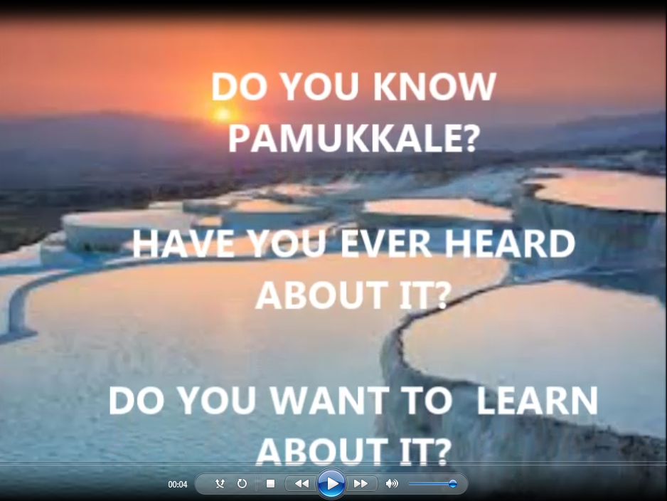
Biz de öğrencilerimizle eşsiz Pamukkale’mizi tanıtan bir reklam filmi hazırladık.
Pamuk Prenses adlı hikayenin drama sunumunu yaptık.
İngilizce , Türkçe şarkılar söyleyip çekimini yaptık.

Slide 8
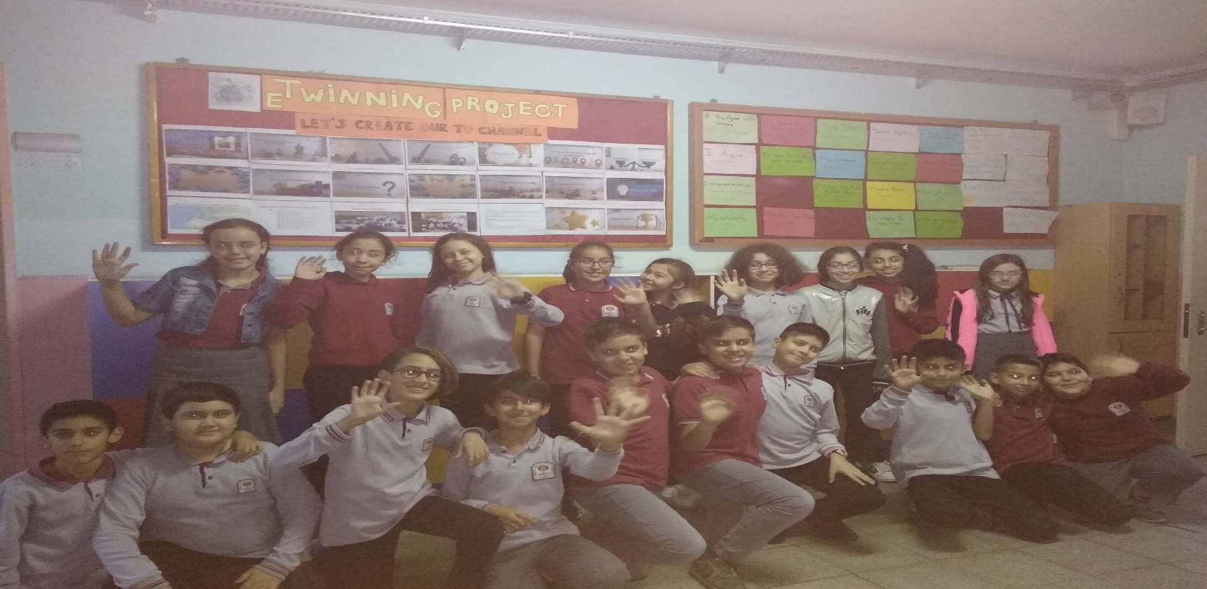
Öğrencilerimiz bu çalışmaları çok sevdi, ingilizceye olan yaklaşımları çok olumlu yönde değişti.Bunu görüp yaşayarak bu çalışmalarımıza Erasmus+ platformunda devam etmek istedik.

Slide 9





YUNANİSTAN
The Cordinator
TÜRKİYE
ROMANYA
LETONYA
PORTEKİZ
Projemizin katılımcıları oldular.

Slide 10

Hareketliliklerimiz
Romanya Kasım, 2019 2 öğretmen
Yunanistan Mart,2020 5 öğrenci + 2 öğretmen
Türkiye Mayıs, 2020 5 öğrenci + 2 öğretmen
Letonya Kasım,2020 5 öğrenci + 2 öğretmen
Romanya Mart, 2021 5 öğrenci + 2 öğretmen
Portekiz Mayıs, 2021 5 öğrenci + 2 öğretmen

Slide 11
AMAÇLARIMIZ

Slide 12

Ortak ülkelerde çalışma grubuna seçilen öğrenciler beraber bir hikaye yazarak , yaratıcı kimlikleri ile bir ürün ortaya çıkaracaklardır.
Öğrenciler tarafından hazırlanmış reklamlarla, haberlerle , şarkılarla, film ve yayın akışıyla bir avrupa TV kanalı oluşturulacaktır.

Slide 13

Bu yayın akışı ile, öğrencilerin her an ulaşabileceği eğitici ortamlar sağlanacak ve böylelikle eğitim sınıf duvarlarının dışına çıkacaktır.

Slide 14

Twinspace ortamında yapacağımız çalışmalar, skype buluşmaları, video konferanslar ve hareketliliklerimiz ile öğrencilerin gerçek hayatta ingilizce ile karşılaşmalarını sağlayacağız.
Öğrenciler ingilizce okuma, yazma, anlama ve konuşma becerilerini geliştireceğiz.

Slide 15
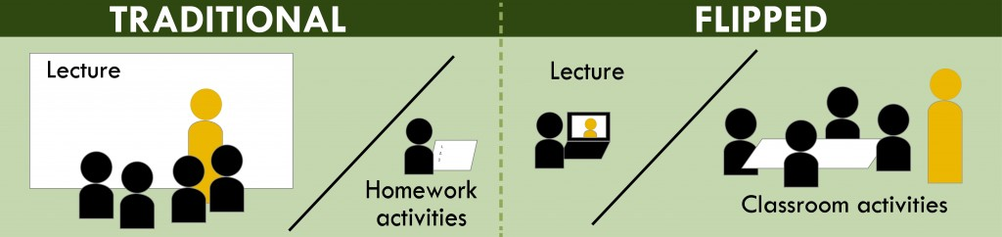
Değişik aktiviteler ile yabancı bir dil öğrenmeyi eğlenceli hale getireceğiz.

Slide 16

Öğrenciler diğer ülkelerin dilleri ile tanışacaklar. Öğrenecekleri yeni kelimelerle çok dilli olabileceklerini görecekler.

Slide 17
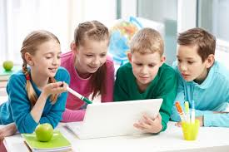

Bir youtube kanalı oluşturarak, eğitimi, yenilikçi yaklaşımlar ile sınıf duvarlarının dışına çıkaracağız. Böylelikle sosyal medya ve interneti eğitim amaçlı güvenli şekilde kullanmayı da öğreteceğiz.

Slide 18
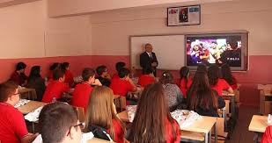
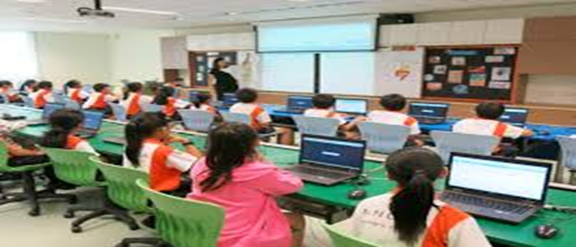
Diğer ülkelerde, yabancı dil eğitiminde uygulanan bilişim teknolojileri hakkında bilgileneceğiz.

Slide 19
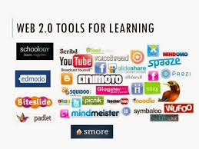
Gittiğimiz okullarda yapılacak olan eğitimlerde öğreneceğimiz WEB 2 ARAÇLARINI , kendi ülkemizdeki öğretmenlere öğreteceğiz. Okullarda daha çok bilişim kullanımı sağlanacaktır.(kahoot, quizizz.....

Slide 20
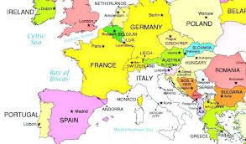
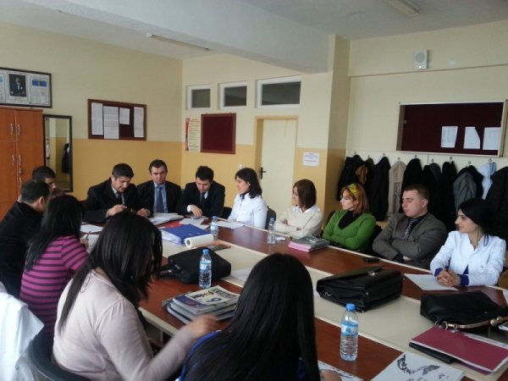
Yapılan her hareketliliğin sonrasında yapılacak bilgilendirme çalışmaları ile ülkelerde yapılanlar,öğrenilenler diğer öğretmenlerle paylaşılarak yaygınlaştırma sağlanacaktır.

Slide 21

Yapılacak olan müzik çalışmaları ile ingilizce eğitimi ritm ve kinestetik çalışmalar ile eğlenceli hale getirilecek.

Slide 22

Yapılacak çalışmalar, öğrencilerin kişisel gelişimlerine destek olacaktır. Onların daha sosyal, sabırlı, duyarlı,insanlara karşı toleranslı, saygılı ve sorumlu bireyler olmaları sağlanarak , 21. yüzyılın küresel vatandaşlığı kimliği kazandırılacaktır.

